Slide 1
Instrumento de
Justiça Ambiental
e Climática na
Amazônia

Slide 2
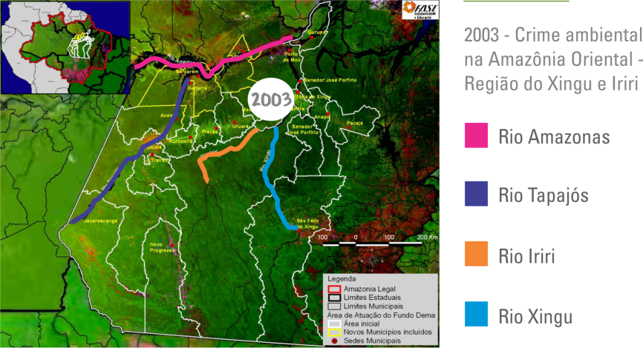
Floresta tropical da Amazônia Brasileira, no Oeste do estado do Pará

Slide 3
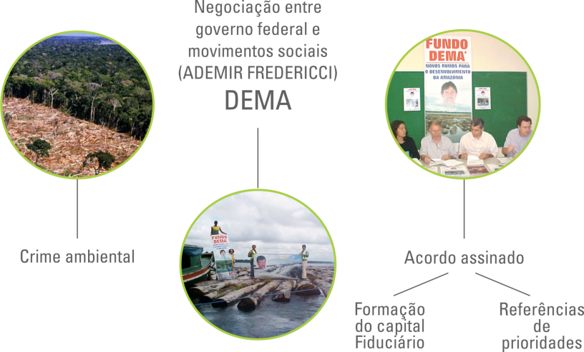

Slide 5
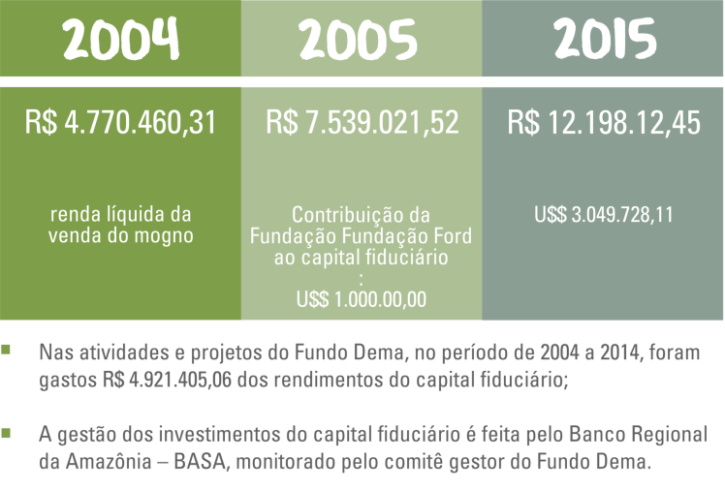

Slide 6
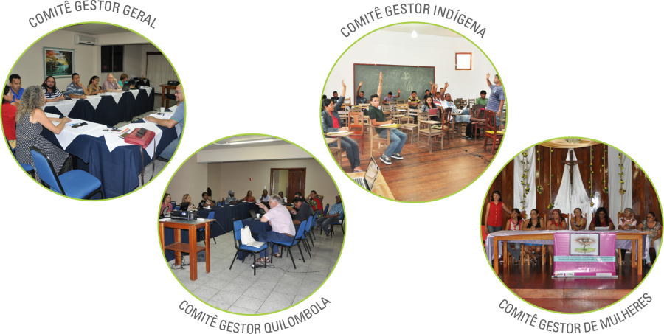

Slide 7
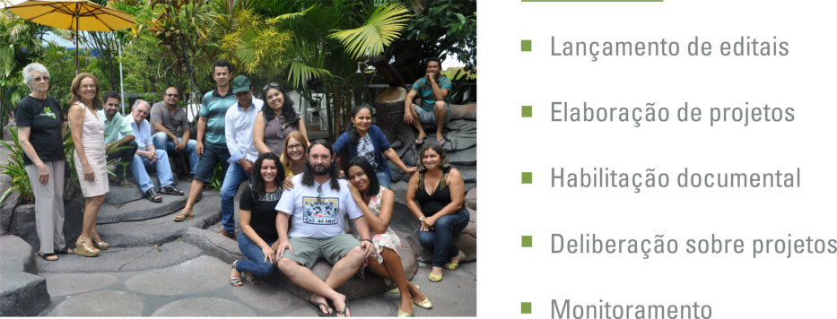

Slide 8
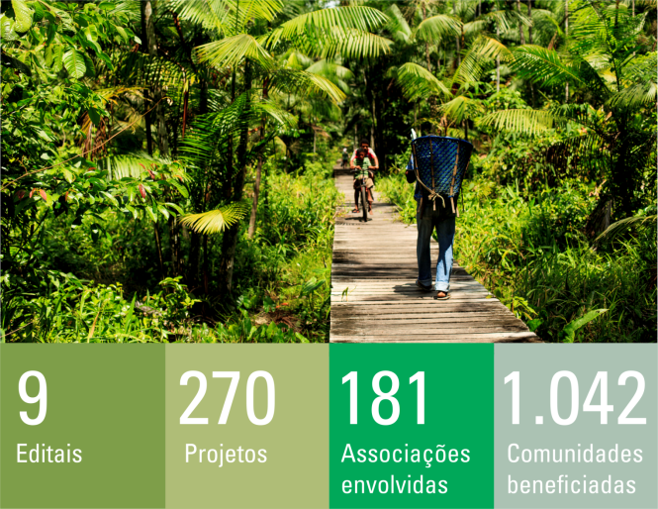

Slide 9
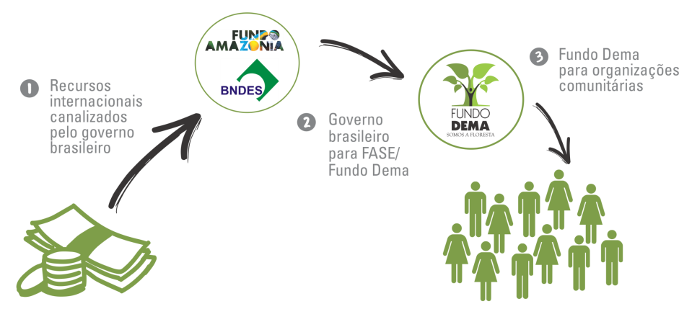

Slide 10
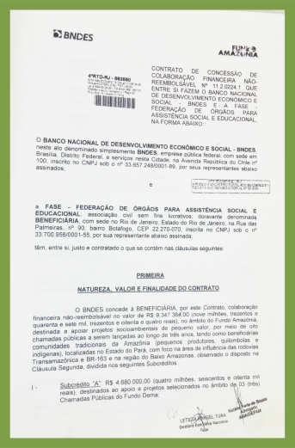

Slide 12
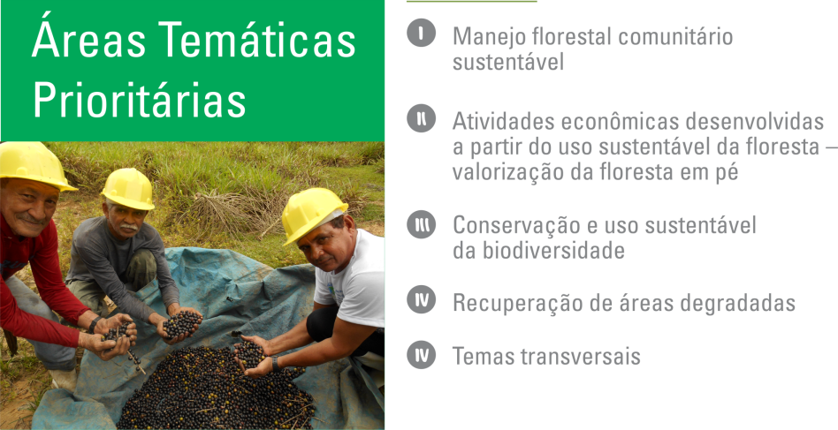

Slide 13
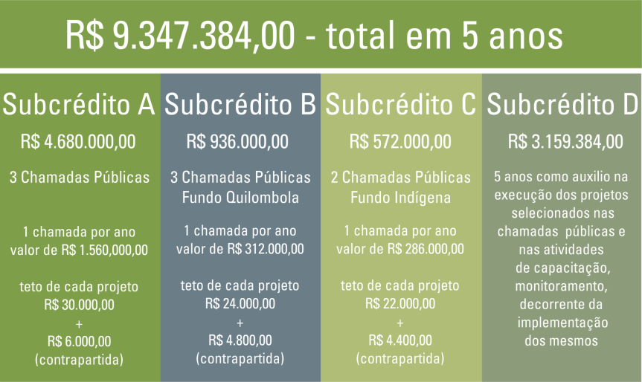

Slide 14
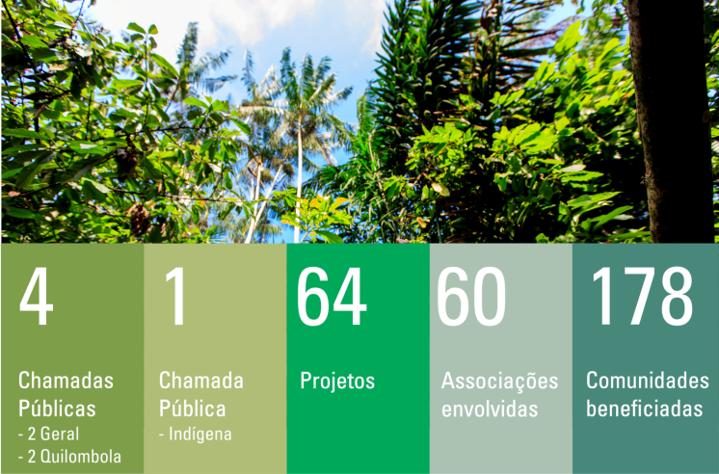

Slide 15
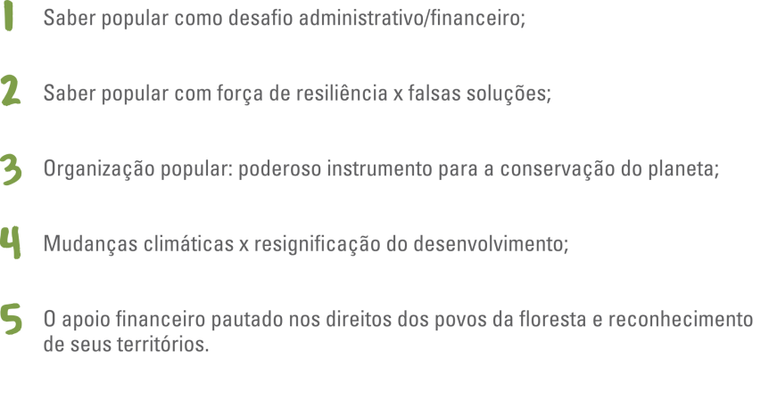

Slide 16
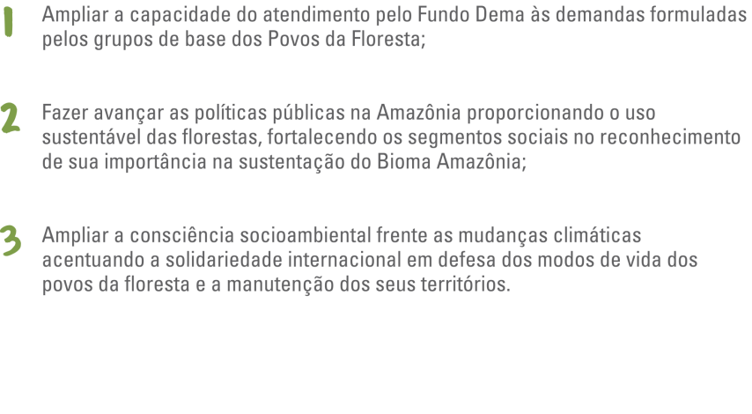

Slide 17
Belém – Pará – Amazônia – Brasil
Rua Bernal do Couto, 1329 - Umarizal
CEP: 66055-080 – Belém/PA
Fones: (91) 4005-3751 | 4005-3755
E-mail: fundodema@fase-pa.org.br

